Slide 1
Curso Archimate
Aula 2 - Relacionamentos

Slide 2
Agenda
Conceito
Composition
Aggregation
Assignment
Realization
Serving
Access
Influence
Triggering
Flow
Specialization
Association
Junction

Slide 3
Relacionamentos
Relacionamentos Estruturais: Modela a construção ou composição estática dos conceitos.
Relacionamentos de dependência: Modelam como os elementos são usados para auxiliar ou sustentar outros elementos.
Relacionamentos dinâmicos: Modelam dependências comportamentais entre elementos.

Slide 4
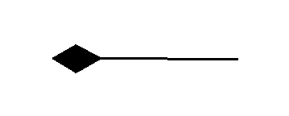
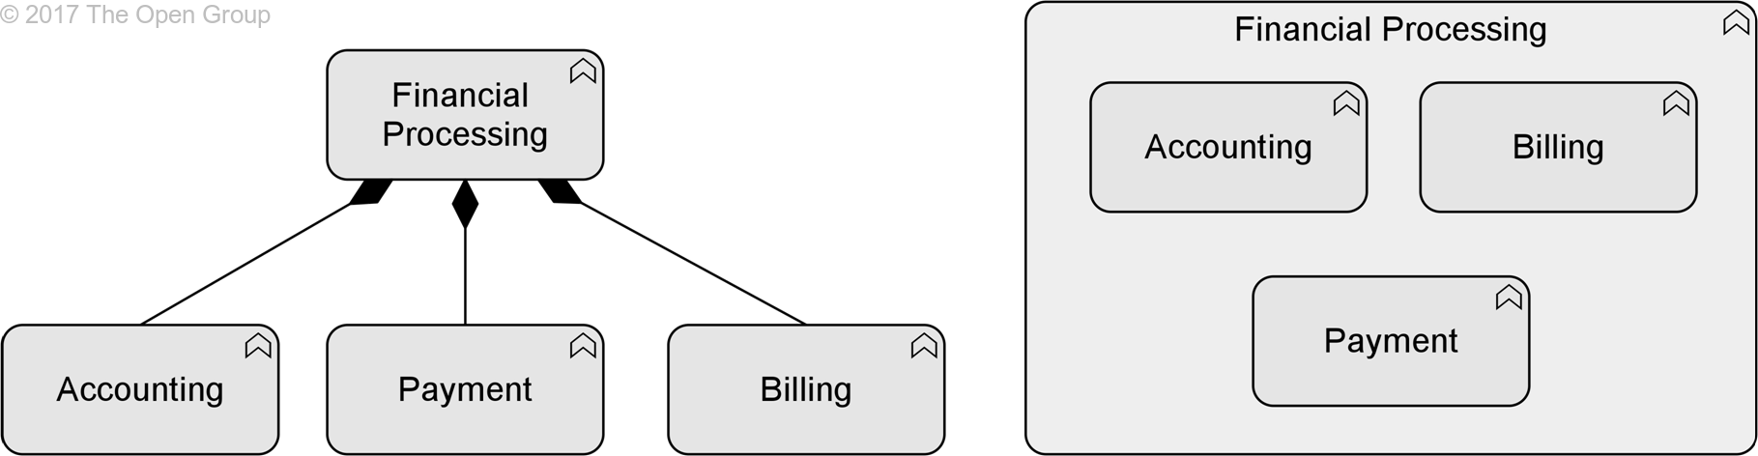
Composition
Indica que um elemento consiste em um ou mais conceitos. Esse tipo de relacionamento é sempre permitido entre elementos do mesmo tipo
Exemplo:

Slide 5
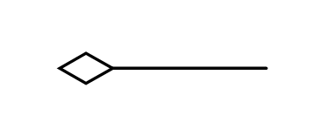
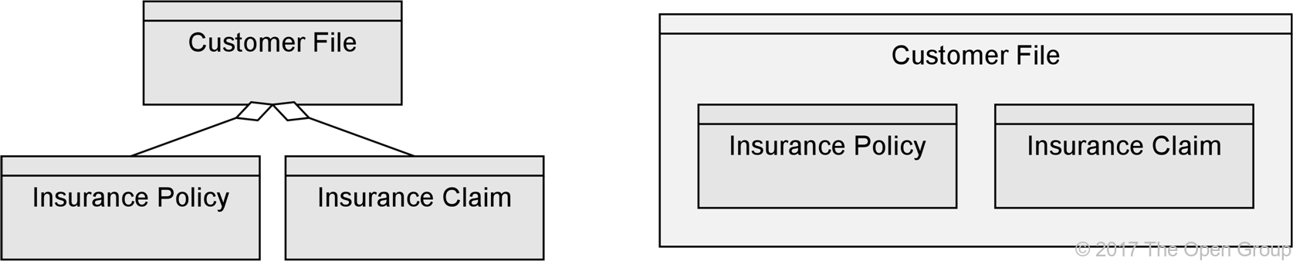
Aggregation
Indica que um elemento consiste em um ou mais conceitos. Esse tipo de relacionamento é sempre permitido entre elementos do mesmo tipo
Exemplo:

Slide 6
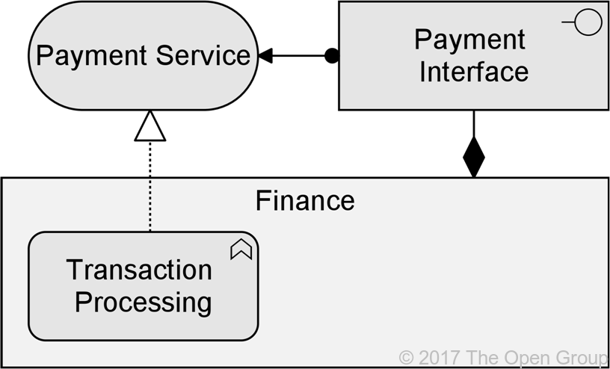
Assignment
Representa alocação de responsabilidade, comportamento ou execução
Exemplo:

Slide 7

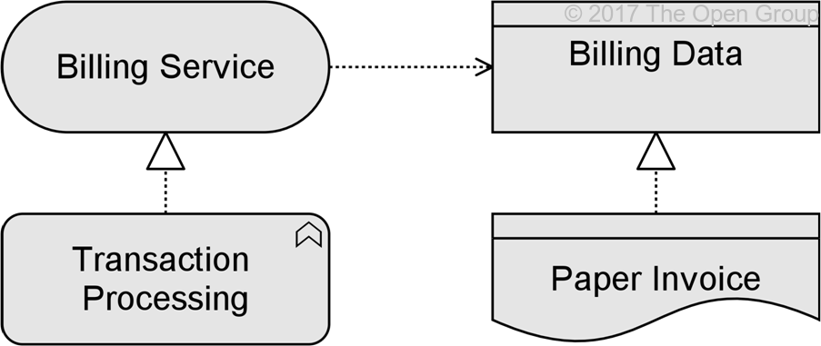
Realization
Indica que uma entidade realiza um papel crítico na criação, alteração, conquista ou operação em uma entidade
Exemplo:

Slide 8
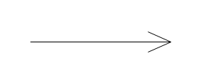
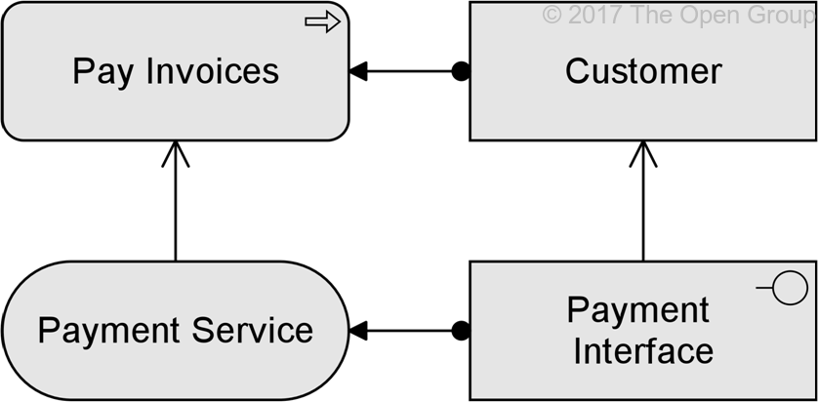
Serving
Representa que um elemento sede sua funcionalidade a outro elemento
Exemplo:

Slide 9
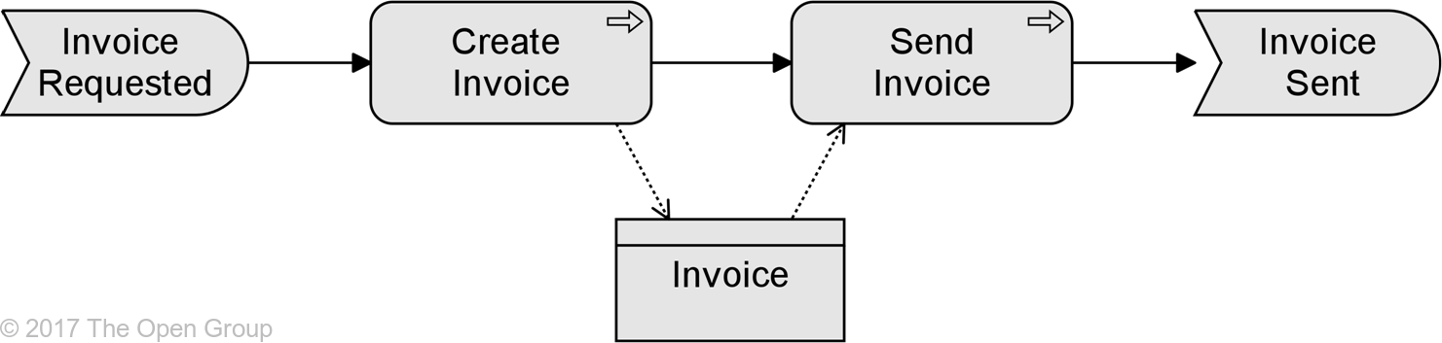
Access
Indica que uma entidade da estrutura ativa observa ou age sobre um elemento da estrutura passiva
Exemplo:

Slide 10

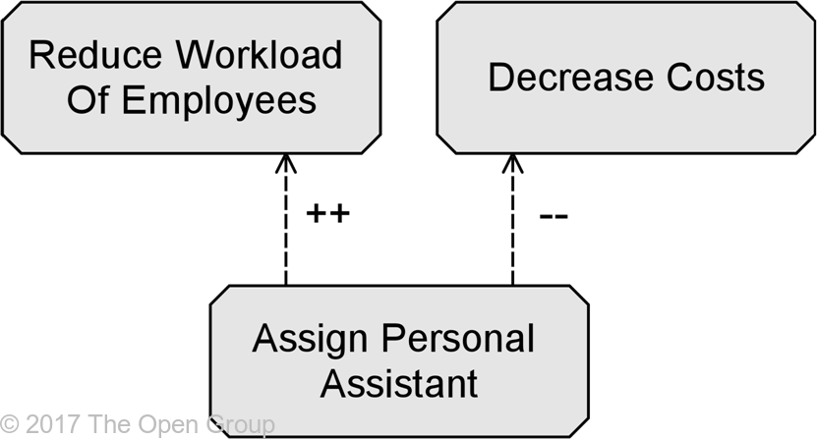
Influence
Indica que o elemento afeta um elemento da camada motivacional, podendo ser positivamente ou negativamente
Exemplo:

Slide 11

Triggering
Descreve uma relação direta temporal ou causal entre dois elementos
Exemplo:

Slide 12

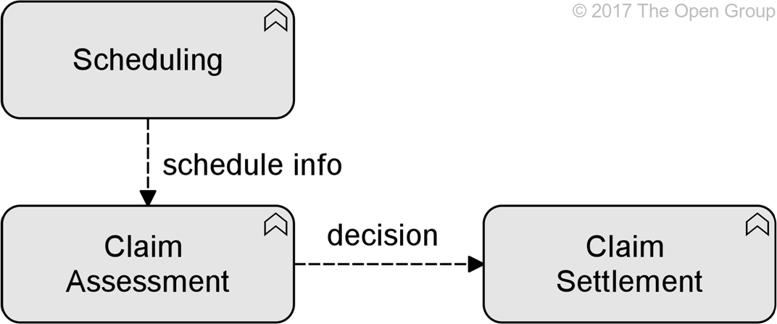
Flow
Representa a transição de comportamento de um elemento a outro
Exemplo:

Slide 13

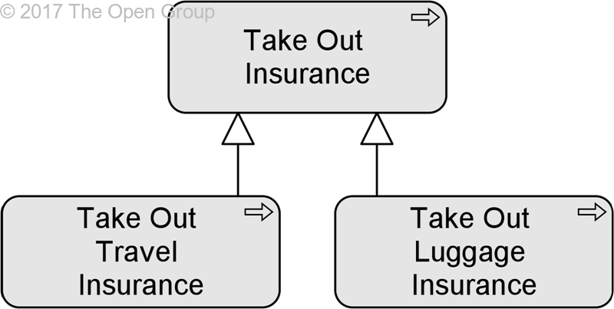
Specialization
Indica que um elemento é uma especialização ou uma instância de outro
Exemplo:

Slide 14
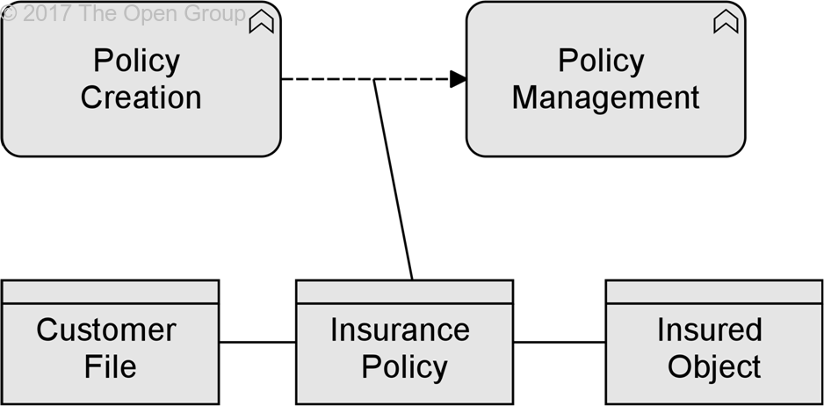
Association
Indica um relacionamento não especificado ou não presente na linguagem
Exemplo:

Slide 15
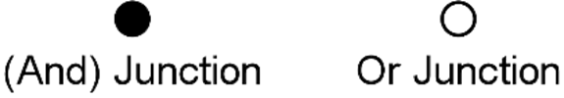
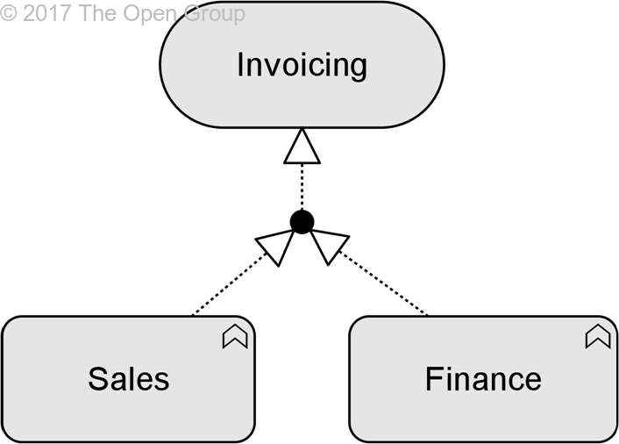
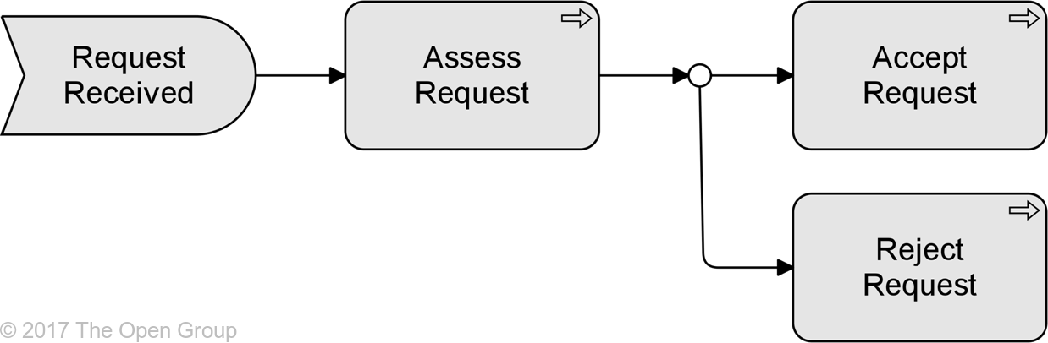
Junction
Utilizado para conectar relacioernamentos de mesmo tipo
Exemplo:

